Slide 1

MỸ THUẬT
GROUP PLUS +
CHIA SẺ KIẾN THỨC DẠY – HỌC MỸ THUẬT
VÀ LÀM ĐẸP CUỘC SỐNG

Slide 2

WELL COME TO
WELL COME TO

Slide 3

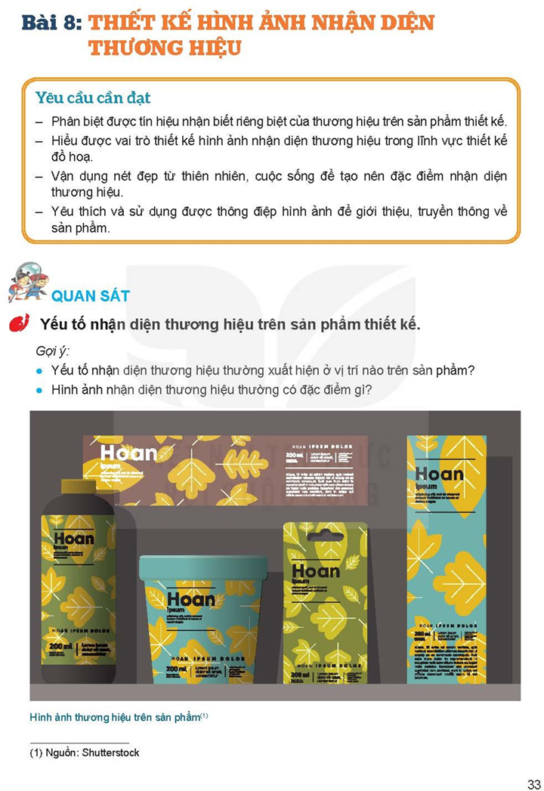

BÀI 8: THIẾT KẾ HÌNH ẢNH NHẬN DIỆN THƯƠNG HIỆU
BÀI 8: THIẾT KẾ HÌNH ẢNH NHẬN DIỆN THƯƠNG HIỆU
YÊU CẦU CẦN ĐẠT
Phân biệt được tín hiệu nhận biết riêng biệt của thương hiệu trên sản phẩm thiết kế
Hiểu được vai trò thiết kế của hình ảnh nhận diện thương hiệu trong lĩnh vực thiết kế đồ họa.
Vận dụng nét đẹp từ thiên nhiên, cuộc sống để tạo nên đặc điểm nhận diện thương hiệu .
Yêu thích và sử dụng được thông điệp từ hình ảnh để giới thiệu, truyền thông về sản phẩm.

Slide 4

QUAN SÁT
YẾU TỐ NHẬN DIỆN THƯƠNG HIỆU SẢN PHẨM THIẾT KẾ
Bộ nhận diện thương hiệu được hiểu là các yếu tố hữu hình, truyền tải nét đặc trưng, bản sắc của một thương hiệu. Ngoài ra, bộ nhận diện này còn là phương tiện để khách hàng đánh giá giá trị, vai trò và văn hóa của một thương hiệu.

Slide 5



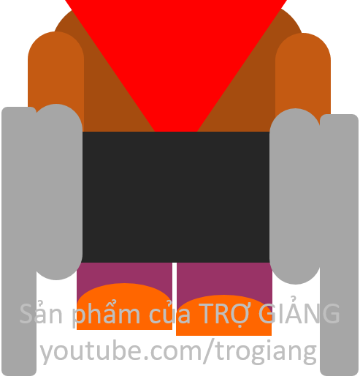

TRÒ CHƠI
ĐÀO VÀNG
NHẬN DIÊN THƯƠNG HIỆU
BẮT ĐẦU

Slide 6






100$
150
50$
20$
100$
10$
150$
50$
20$

Slide 7


ĐÂY LÀ THƯỜNG HIỆU GÌ?
Giày thể thao

Slide 8

BỘT GIẶT
ĐÂY LÀ THƯỜNG HIỆU GÌ?

Slide 9

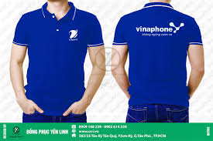
Mạng di động viễn thông Vinaphone
ĐÂY LÀ THƯỜNG HIỆU GÌ?

Slide 10
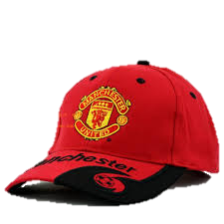
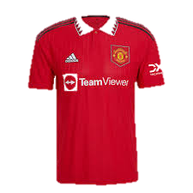
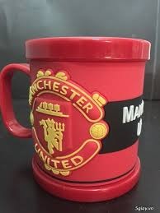
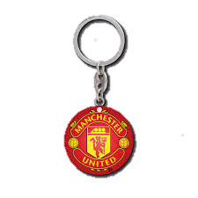
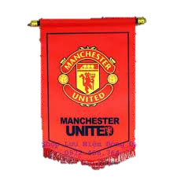
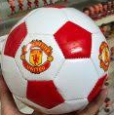
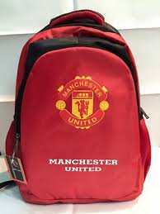
Câu lạc bộ bóng đá Manchester United
ĐÂY LÀ THƯỜNG HIỆU GÌ?

Slide 11

Trang bán hàng onlie
ĐÂY LÀ THƯỜNG HIỆU GÌ?

Slide 12

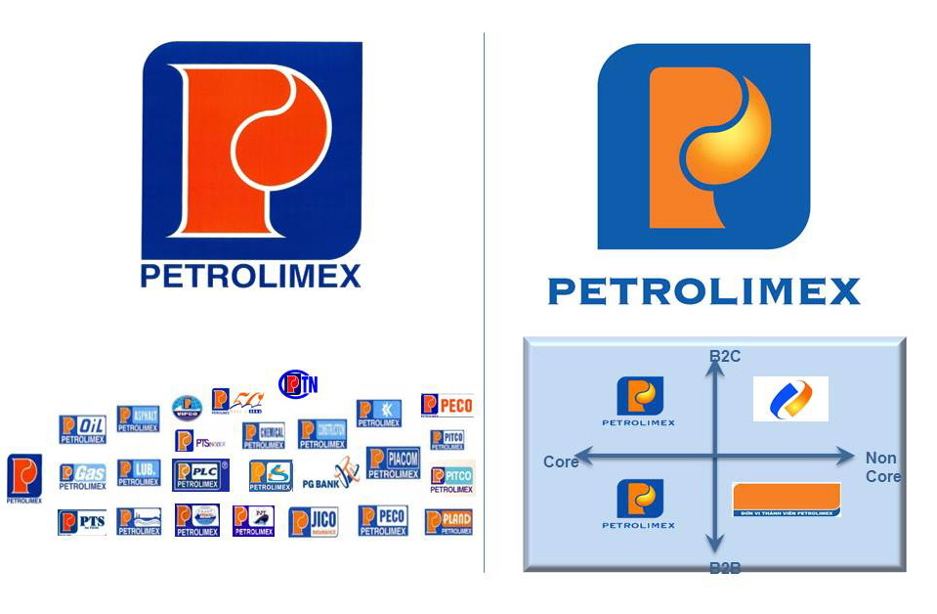
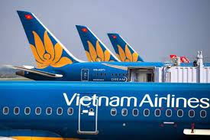
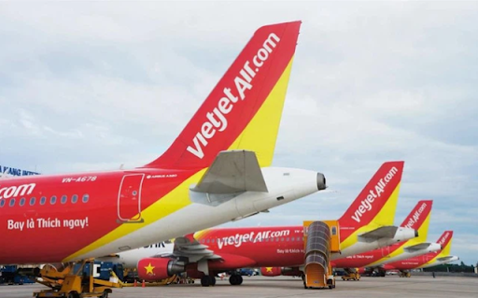
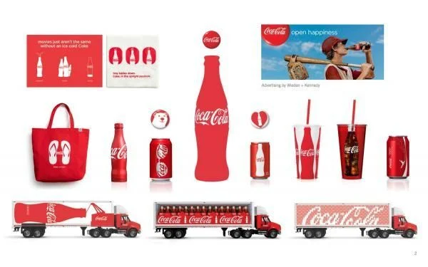
Một số thương hiệu khác
Xăng dầu
Hãng hàng không Vietnam Airlines
Hãng hàng không Vietjet Air
Nước giải khác cocacoala

Slide 13
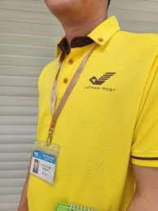
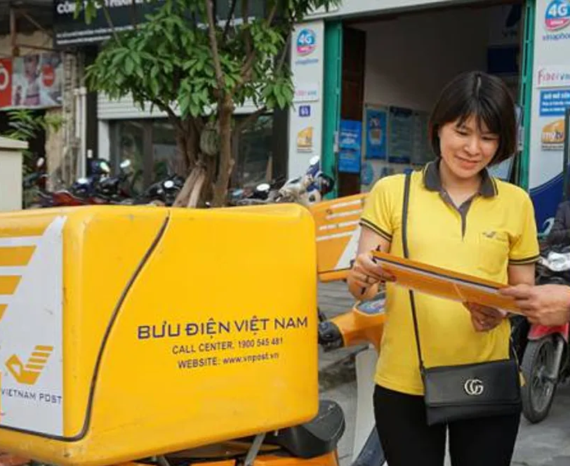

`
Hệ thống nhận diện thương hiệu là tập hợp các yếu tố của thương hiệu (tên gọi, màu sắc, tài liệu, biểu tượng …), phối hợp cùng nhau để phân biệt các thương hiệu với nhau trong tâm trí của khách hàng.
Dựa vào đâu để chúng ta có thể nhận diện thương hiệu?
Có nhiều cách để nhận diện thương hiệu nhưng chủ yếu nhất để nhận diện dựa vào quan sát Logo, màu sắc chủ đạo của thương hiệu cũng có thể là một câu khẩu hiệu, nhạc điệu...Nhưng chủ yếu nhất là Logo

Slide 14
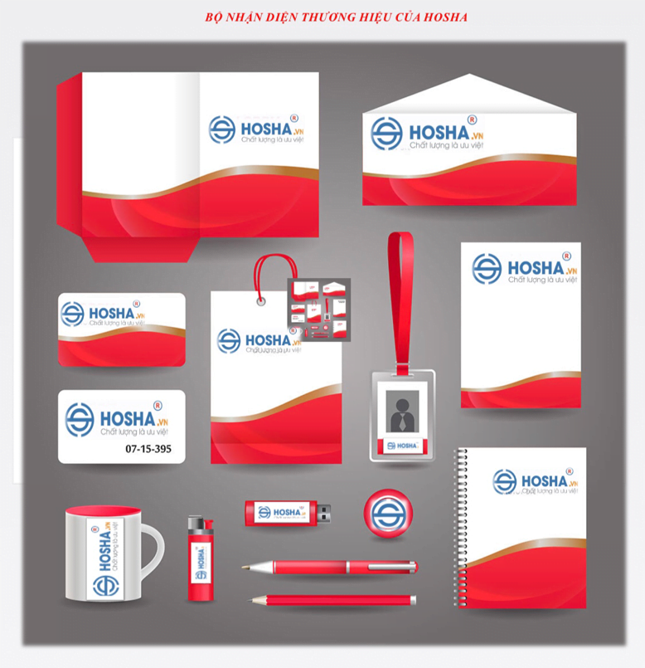

Hình ảnh nhận diện thương hiệu được thiết kế để áp dụng vào các sản phẩm như: Sổ tay, thẻ ra vào công ty, giao diện máy tính,cốc, phong bì...Nhằm thống nhất hệ thống tín hiệu truyền thông thị giác để xác định giá trị nhận biết riêng biệt của công ty, doanh nghiệp

Slide 15

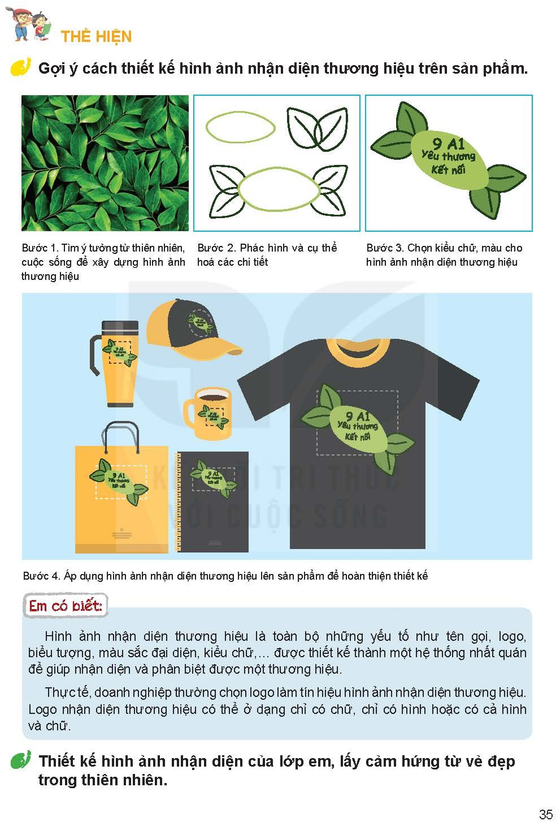
THỂ HIỆN

Slide 16

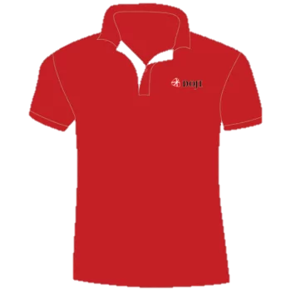

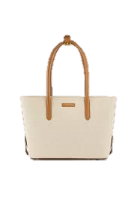

THỂ HIỆN

Slide 17

Em có biết:
Hình ảnh nhận diện thương hiệu là toàn bộ những yếu tố như tên gọi, logo, biểu tượng, màu sắc đại diện, kiểu chữ,... được thiết kế thành một hệ thống nhất quán để giúp nhận diện và phân biệt được một thương hiệu.
Thực tế, doanh nghiệp thường chọn logo làm tín hiệu hình ảnh nhận diện thương hiệu. Logo nhận diện thương hiệu có thể ở dạng chỉ có chữ, chỉ có hình hoặc có cả hình và chữ.

Slide 18






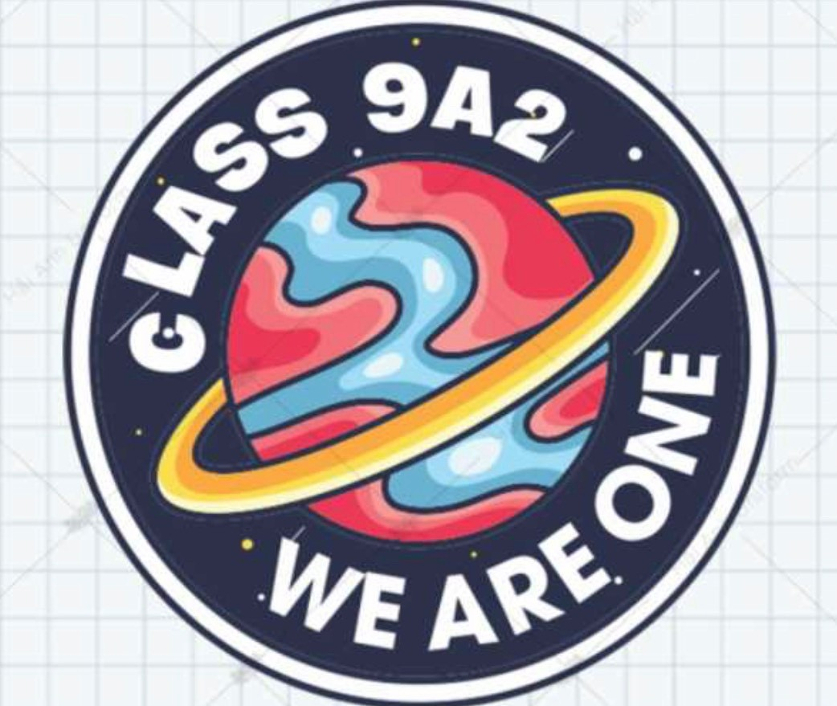


Bài tập
Em hãy thiết kế hình ảnh nhận diện của lớp em

Slide 19

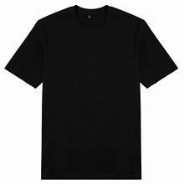


Slide 20
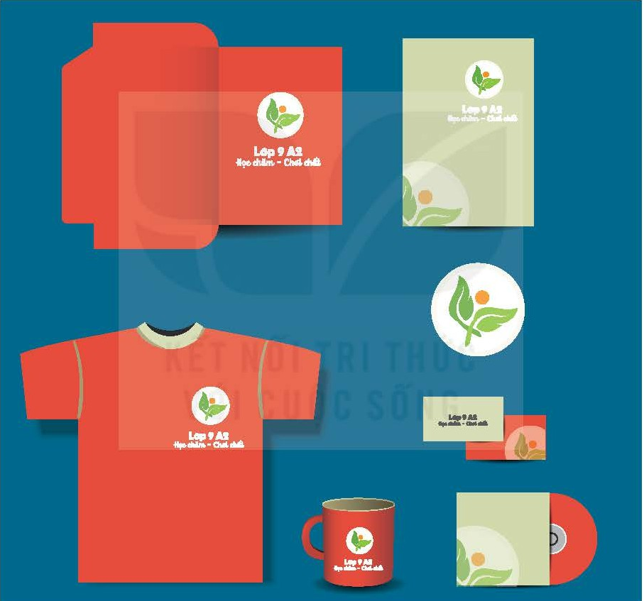
THẢO LUẬN
TRƯNG BÀY SẢN PHẨM VÀ THẢO LUẬN
Sản phẩm của em được lấy cảm hứng từ đâu?
Em hãy giới thiệu sơ lược về ý tưởng của sản phẩm?

Slide 21


Bộ sách Giáo Khoa Kết nối tri thức với cuộc sống
Đây là thương hiệu nào?

Slide 22







Thương hiệu ngày nay không chỉ là tên hoặc biểu tượng, mà còn là sự thể hiện của giá trị, chất lượng, và danh tiếng của một sản phẩm hoặc công ty. Nó tạo nên sự nhận diện và lòng tin của khách hàng, đồng thời ảnh hưởng đến quyết định mua sắm và sự trung thành của họ.
Ý NGHĨA CỦA THƯƠNG HIỆU NGÀY NAY?

Slide 23
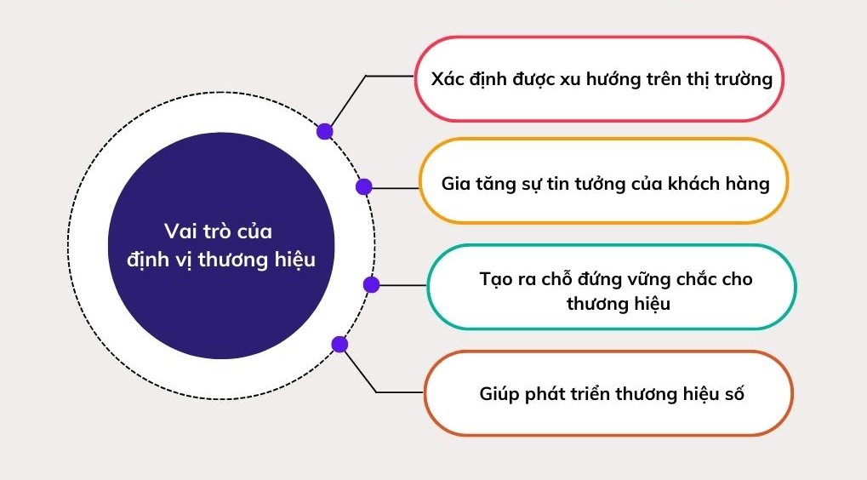

Slide 24

VẬN DỤNG
LÊN Ý TƯỞNG THIẾT KẾ VÀ TRAO ĐỔI VỚI BẠN VỀ HÌNH ẢNH NHẬN DIỆN TRƯỜNG EM

Slide 25
GIỜ HỌC HÔM NAY KẾT THÚC
TẠM BIỆT CẢ LỚP !

Slide 26


